Slide 1

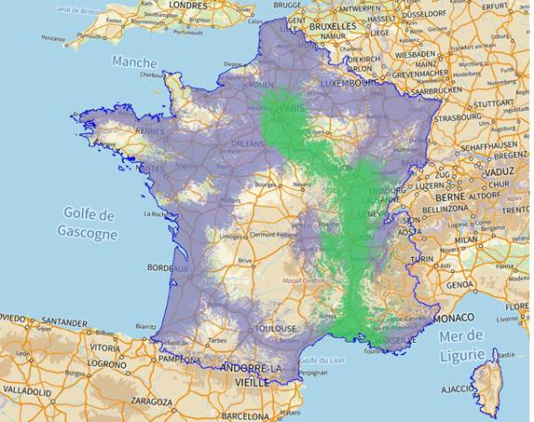
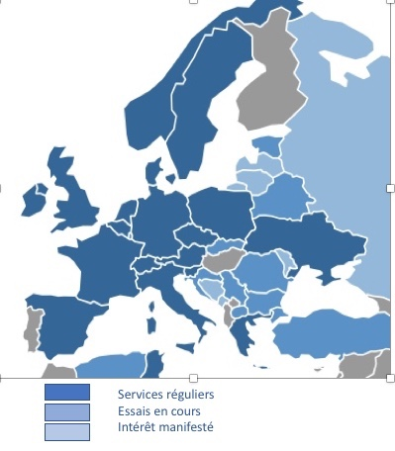
Le déploiement du
en France
En 1995 il manque au DAB deux ingrédients : un cadre réglementaire et une bande de fréquences. Seules des expérimentations sont possibles (à Nantes et à Lyon par exemple)
En 2004 une loi est votée, permettant au CSA d’attribuer des droits d’émettre en DAB+ aux stations de radio, existantes ou en création.
Les radios autorisées par le CSA, 13 au maximum par Multiplex, doivent se partager un même bloc de fréquences
Elles désignent ensemble un opérateur de multiplex qui organise la diffusion
Selon un calendrier précis, les récepteurs doivent être équipés de la puce de réception DAB+
Obligatoire aujourd’hui sur tous les autoradio en Europe
Où placer le DAB+ dans
le spectre des fréquences ?
À la différence de ce qui a été fait en télévision, il n’est pas possible de faire cohabiter diffusions analogiques et diffusions numériques dans la même bande
En 1995, la conférence de Wiesbaden attribue la bande III, ancienne bande de la télévision en noir et blanc, à la radio numérique
Mais depuis 1984 la France a affecté cette bande à Canal+, qui ne la quittera qu’en 2010, pour passer à la TNT
Bande III
Radio FM 87-108 Mégahertz
Autres usages
DAB+
174-223 Mégahertz
En 2015, après plusieurs rapports ministériels et quelques faux-départs, le CSA arrête une politique d’utilisation de cette bande III :
Compléter la couverture des radios existantes sur le grands axes en mobilité
Mettre en œuvre des diffusions locales et régionales centrées sur les métropoles
Ne pas viser à court terme l’arrêt de la FM.
C’est la stratégie dite « des arcs et nœuds », mise en œuvre actuellement
L’avancement en Europe
Multiplex Métropolitain en France
En service
1T 2024
Air Zen; Chérie FM; Fun Radio; Latina; M Radio; Nostalgie; NRJ; Radio Classique; Rire et Chansons; RTL; RTL 2; Skyrock; Skyrock; Klassiks
BFM Business; BFM Radio; Europe 1; Europe 2;FIP;France Culture;France Info;France Inter;France Musique;KTO Radio;Mouv';RFM;

Slide 2
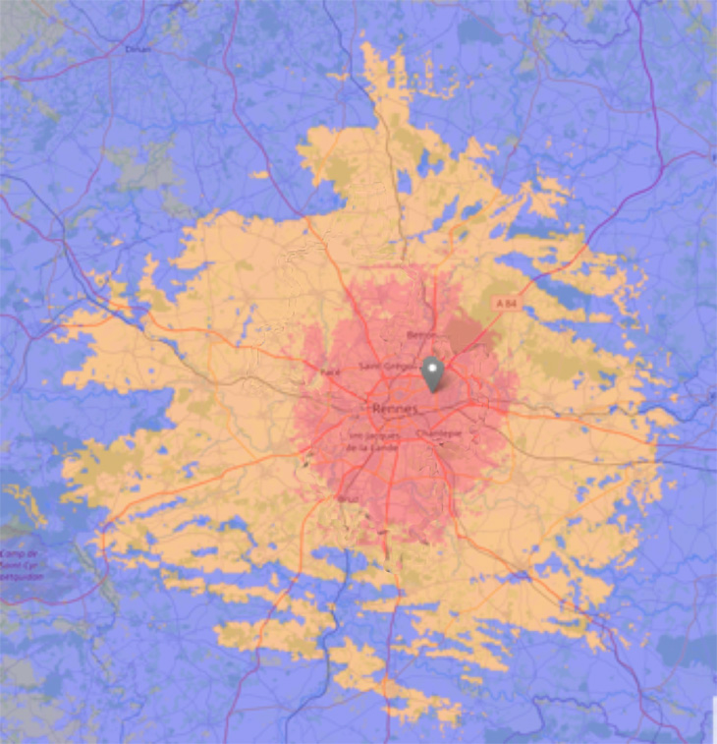
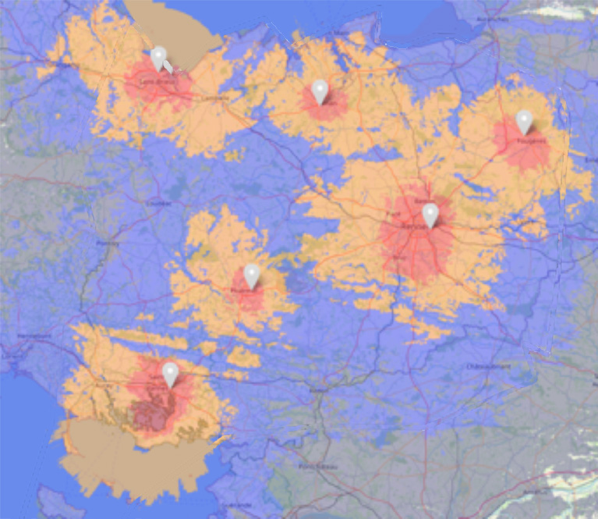
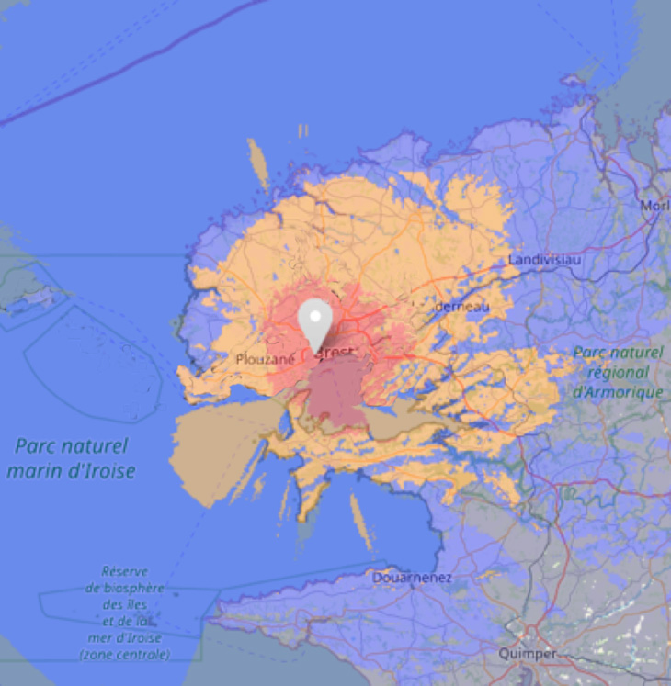
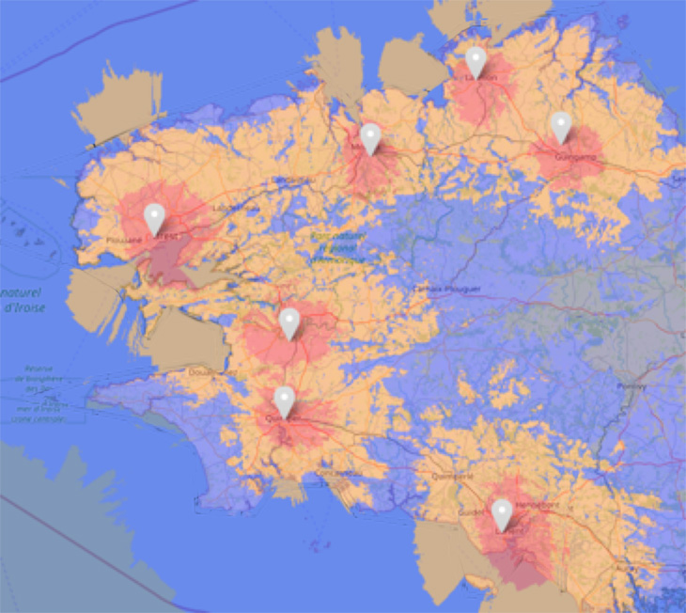
Le déploiement du
en Bretagne
« Les Arcs »
Laval-Rennes-St Brieuc-Brest 1T 2024
« Les Nœuds » en service
Rennes - LOCAL :
Africa Radio; C Lab; Canal B; Chérie FM Rennes; Euradio; Les Inrocks radio; NRJ Rennes; Océane; Quartier des Ondes; Radio Caroline; Radio Laser; Radio Pitchoun; Radio Rennes
Rennes ÉTENDU
Alouette; BOA; Chante France; Clazz; France Bleu Armorique; Générations; Oüi FM; Radio Bonheur; Radio FG; Radio Nova; RCF Bretagne;Sud Radio; TSF Jazz
Brest LOCAL
Arvorig FM; Bretagne 5; CapSao; Chérie FM Brest; Fréquence Mutine; Générations; Jaime Radio; NRJ Brest; Oüi FM; Radio Neptune; Radio Orient; Radio U; RMN
Brest ÉTENDU
BOA; Chante France; Clazz; France Bleu Breizh Izel; Jazz Radio; Radio Bonheur; Radio FG; Radio Maria; Radio Nova; RCF Bretagne; Sud Radio; Tempo Programme Alouette; Virage Radio

